Slide 1
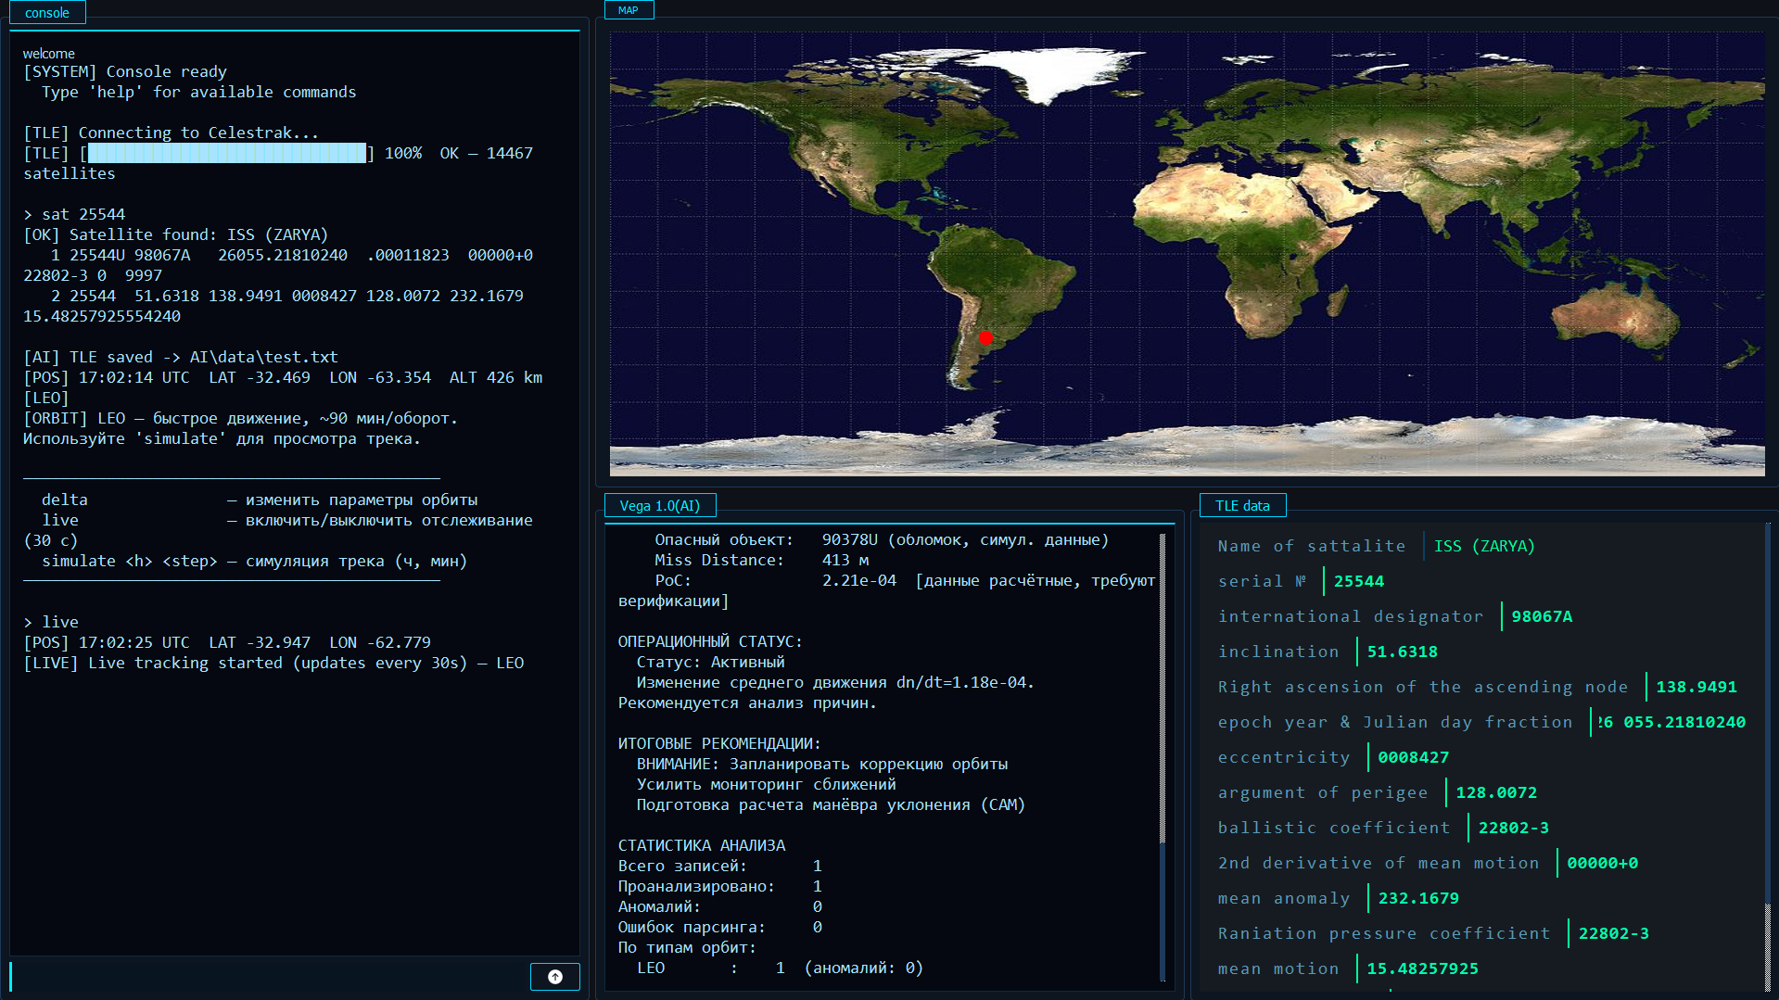
SputnikSim
Тренажёр анализа и коррекции орбит геостационарных спутников на основе реальных данных и ИИ

Slide 2
</Проблема>
Геостационарная орбита (GEO) является одним из наиболее ценных и ограниченных ресурсов современной космической инфраструктуры. Эксплуатация спутников требует постоянного контроля их орбитального состояния.
Проблема
Высокая стоимость ошибки | Потеря KazSat-1: $65 млн и 2 года судов со страховщиками.
Нехватка опытных кадров | Система подготовки только формируется, учиться на реальных спутниках — значит рисковать ими.
Сложность прогнозирования | Инцидент с KazSat-3: прогнозируемое явление (тень) привело к отключению связи по всей стране.

Slide 3
</Решение: SputnikSim>
Интерактивный тренажёр анализа и коррекции орбит геостационарных спутников.
Основные функции:
Загрузка реальных данных любого спутника из каталога NORAD (по номеру или названию)
Автоматический анализ орбитальных аномалий с помощью нейросети
Отработка коррекций North-South / East-West
Ускоренное время (часы и сутки с шагом в минуты)
Наглядная обратная связь

Slide 4
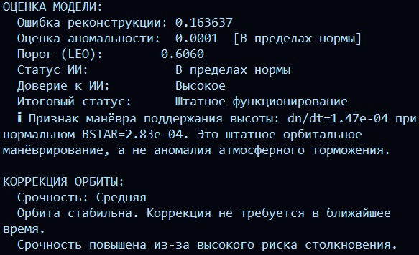
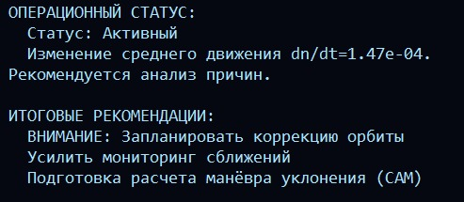
</Как это работает>
Выбор спутника по NORAD ID: sat 37820 (INTELSAT)
Анализ: нейросеть показывает отклонение наклонения +2.66°, рекомендует North-South коррекцию
Коррекция: пользователь выбирает delta, указывает параметры
Результат: успех / частичный успех / потеря спутника

Slide 5
</Технология ИИ>
Архитектура: автоэнкодер (PyTorch) – нейросеть, орбиты.
Обучающий набор:обучающаяся восстанавливать входные параметры
12 872 записи — комбинация синтетических и реальных данных:
  12 000 синтетических TLE, сгенерированных на основе реальных орбитальных распределений (GEO, MEO, LEO), что позволило создать сбалансированную выборку с разными сценариями.
  872 реальные TLE-записи действующих спутников и космических объектов (NORAD-каталог), чтобы модель «видела» настоящие данные.

Slide 6
</Технология ИИ>
Принцип работы Vega 1.0:
Vega восстанавливает параметры орбиты. Если объект аномален (например, космический мусор или спутник с отклонениями), ошибка восстановления резко возрастает – так происходит автоматическая детекция аномалий.
Единая нейросеть – две задачи
Классификация объектов: спутник / мусор – точность 91.3%
Детекция орбитальных аномалий – точность 81.8%, F1 85%
Валидация на 516 реальных объектах, включая фрагменты разрушений (Cosmos‑1408, Fengyun‑1C и др.)

Slide 7
</Уникальность>
Нейросетевой анализ: вместо простого сравнения с эталоном наш ИИ выявляет скрытые закономерности и аномалии, что повышает точность диагностики.
Реализм: работа с реальными TLE-данными, а не с абстрактными математическими моделями.
Доступность: работает на обычном ПК, не требует дорогостоящего оборудования и может использоваться как в образовательных учреждениях, так и индивидуально.
Гибкость: возможность частичной коррекции, симуляции различных сценариев, расчет затрат топлива на коррекцию.

Slide 8
</Конкурентное сравнение>
Критерий | STK (Ansys) | GMAT (NASA) | Обучение на рабочем месте | SputnikSim (наш продукт)
Стоимость лицензии (в год) | $15 000–50 000 (вузовская) | Бесплатно | $50 000–150 000 (за одного оператора) | Доступно (целевая цена $2 000–5 000 для вуза)
Скрытые затраты | Обучение ($5 000–20 000), внедрение | Разработка сценариев (работа программистов) | Риск потери спутника ($150–300 млн.) | Минимальны
Сложность | Очень высокая | Высокая (требуется программирование) | Только для избранных | Понятно новичку
ИИ-анализ аномалий | Нет | Нет | Только опыт наставника | Есть (Vega 1.0)
Обратная связь | Только расчёты | Только расчёты | Словесная рискованно | Полный анализ TLE нейросетью
Доступно школьникам | Нет | Нет | Нет | Да

Slide 9
</Рынок>
Прямые клиенты (B2B/B2G):
Вузы: Satbayev University, ЕНУ, КазНУ (готовят инженеров-баллистиков)
Операторы: РЦКС (управление KazSat)
Молодёжные космические лаборатории
Школы и кружки (дополнительное образование)
Потенциальные партнёры:
Центры подготовки: НЦ КИТ, СКТБ «Галам»
В перспективе – интеграция с производителями спутников (Thales, ИСС Решетнёва)

Slide 10
</Бизнес модель>
Продажа годовых лицензий учебным заведениям
Пакет для вуза (до 50 пользователей): $2–5 тыс./год
Гранты и программы поддержки
Astana Hub, Минцифры РК, «Жас Ғалым» – на развитие и пилоты
Кастомизация под заказчика
Добавление моделей конкретных спутников, спецсценарии (оплачивается отдельно)
Позже:
Подписка для индивидуальных пользователей
(месячная/годовая)

Slide 11
</Каналы сбыта>
Прямые продажи: переговоры с вузами, участие в тендерах
Контент-маркетинг: публикации кейсов (анализ KazSat, Al-Farabi) в отраслевых журналах
Мероприятия: Space Days Kazakhstan, выставки, конференции
Партнёрства: с казахстанскими научными центрами (НЦ КИТ, СКТБ «Галам») для пилотных внедрений

Slide 12
</Прогресс и дорожная карта>
Текущий статус:
Загрузка спутников по NORAD ID, парсинг TLE
Нейросеть для автоматического обнаружения аномалий
Команда delta для изменения параметров
Симуляция времени (simulate)
Консольный интерфейс, базовая таблица параметров
Графическая визуализация орбиты на карте
Планы (6–12 месяцев):
Пилоты в 2–3 казахстанских вузах

Slide 13
</Ключевые метрики>
(цели на 2026-2027 год)
Количество активных пользователей (обучающихся) | 100+
Количество заключенных контрактов с учебными заведениями | 2-5
Точность обнаружения аномалий | >95%
NPS (удовлетворенность) среди первых пользователей | >+50

Slide 14
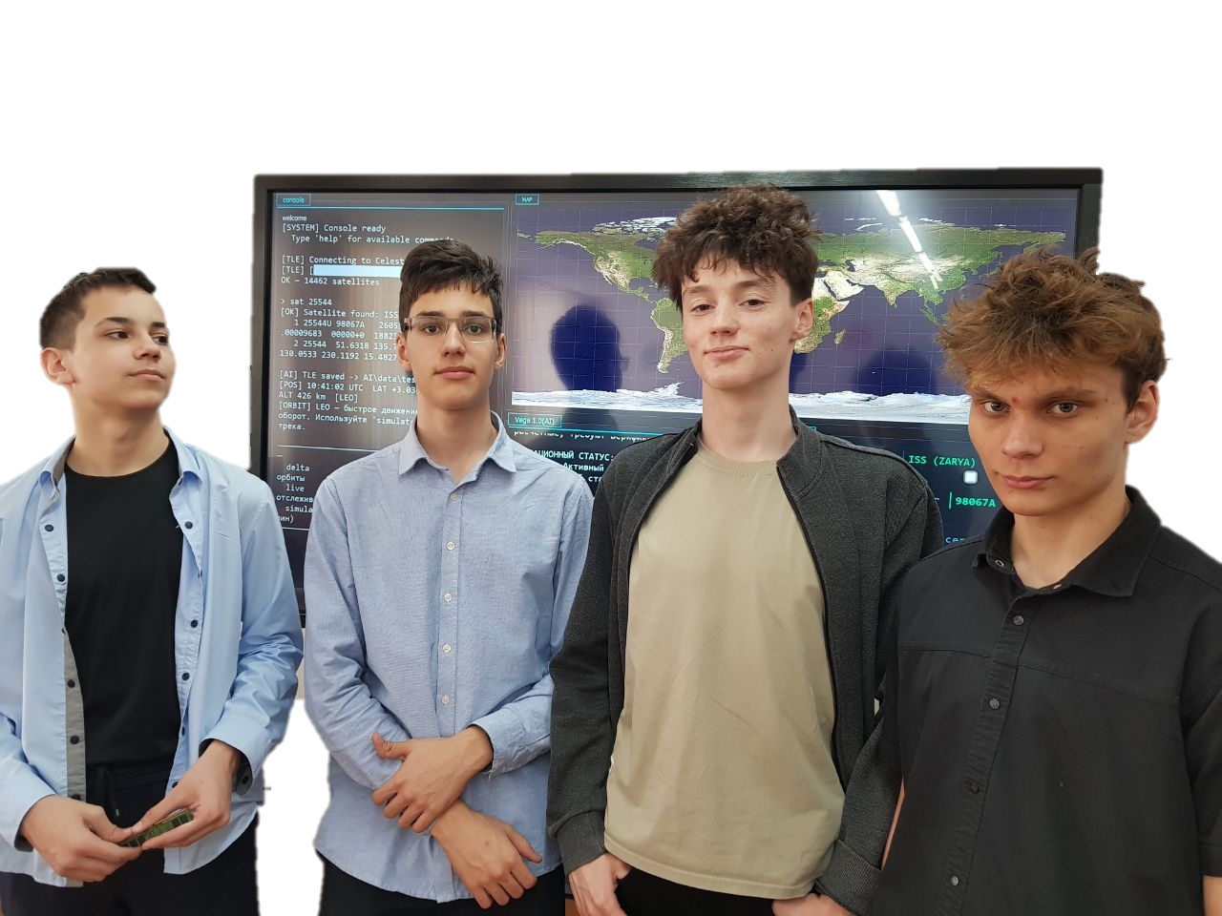
</Команда RUDnik>
|Хлызов Максим – Капитан, Физик
|Гончар Фёдор – Frontend
|Волочай Даниил – Backend и AI
|Андин Артём – Маркетинг и документация
</Запрос>
Инвестиции / гранты для завершения разработки, улучшения UI/UX и маркетинга.
Партнёров среди учебных заведений для пилотного внедрения и получения обратной связи.

Slide 15
#Мы обнаружили утечку памяти, но забыли, где)))
if mission == "complete":
print("THE END")
print("Thanks for watching")
print("RUDnik team")
return

